Slide 1

DLton
팀명 : 건님없는 건팀
조장 : 서원영
조원 : 박근수, 이윤상

Slide 2
목차
목표 및 기획
데이터 전처리 과정(EDA)
모델 탐색
여러가지 모델 시도 과정
결론
최종 결과

Slide 3
목표 및 기획
목표 : 데이터의 정확도를 높이는 최적의 모델과 파라미터를 찾아
효율적으로 Cifar_10 모델을 학습시킨다.
데이터 전처리
학습
평가
최적의 모델 선정

Slide 4
데이터 전처리(EDA)
Z_score normalization
Argument 조정
normaling images
shuffling training images
batching training images

Slide 5
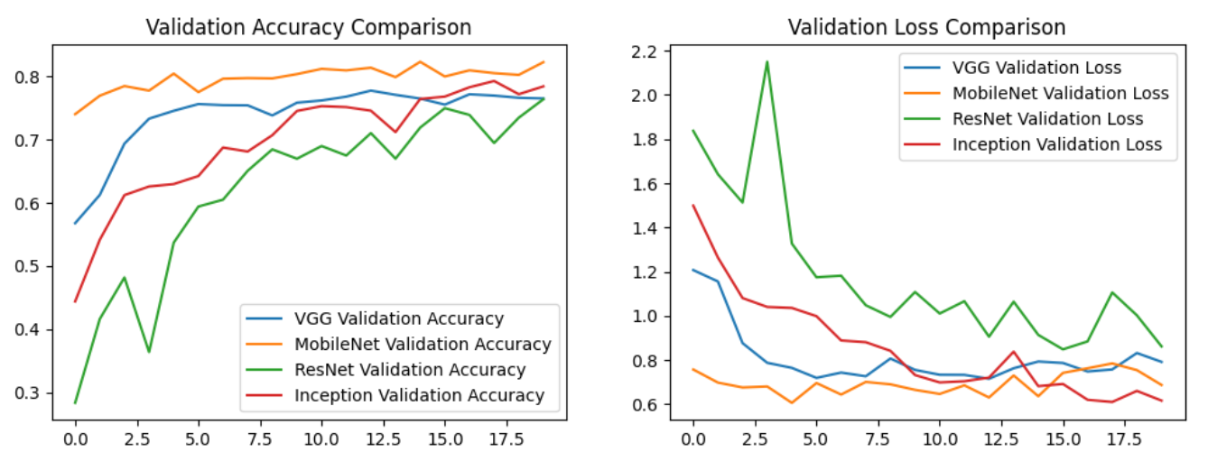
모델 탐색(ResNet, MobileNet)

Slide 6
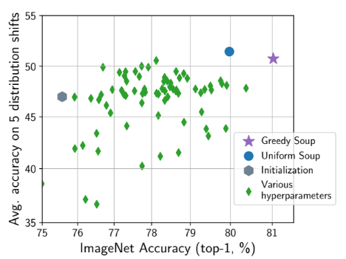
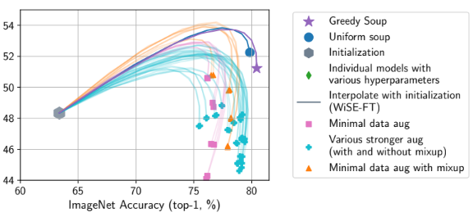
모델 탐색(Greedy Soup)
Greedy Soup란?
서로 다른 하이퍼파라미터로 평균을 냈을 때 개별 모델보다 최적점에 가까워지며 더 좋은 성능을 낼 수 있는데 이 기법을 Greddy Soup라고 한다.

Slide 7
최종 모델 결정
Greedy Soup(ResNet, MobileNet)

Slide 8
하이퍼 파라미터 조정?
단순한 구조: CNN, RNN, LSTM 등의 복잡한 모델을 사용하지 않습니다.
적은 수의 하이퍼파라미터: 학습률, 드롭아웃 비율, L2 정규화 계수 등 몇 가지 하이퍼파라미터만 조정하면 됩니다.
자동화된 하이퍼파라미터 탐색: Greedy soup은 자동화된 하이퍼파라미터 탐색을 지원합니다. 이는 하이퍼파라미터 조정을 위한 수동 작업을 줄여줍니다.

Slide 9
최종 결과

Slide 10
Reference And Kaggle
Mitchell Wortsman외 10명, 『Model soups: averaging weights of multiple fine-tuned models improves accuracy without increasing inference time』

Slide 11
감사합니다.
질문이 있나요?

